Slide 1
Воздухоносные пути и легкие: строение и функции

Slide 2
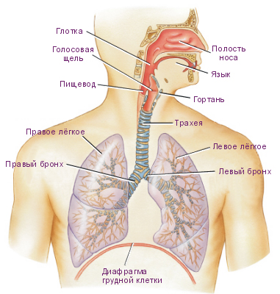
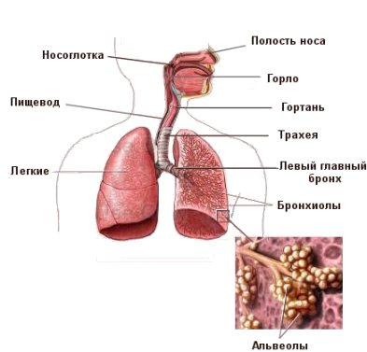
Дыхательная система
Совокупность процессов, обеспечивающих поступление в организм кислорода (О₂), использование его в биологическом окислении органических веществ и удаление из организма углекислого газа (СО₂).
Дыхательная система тесно связана с кровеносной.
Дыхательная система обеспечивает легочное дыхание, а кровеносная система обеспечивает тканевое дыхание.

Slide 3
Органы дыхательной системы
Органы дыхания
Воздухоносные пути
Легкие
Верхние дыхательные пути
Нижние дыхательные пути
Носовая полость;
Носоглотка;
Глотка;
Гортань;
Трахея;
Бронхи;

Slide 4
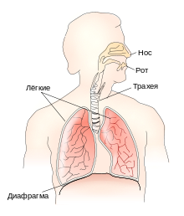
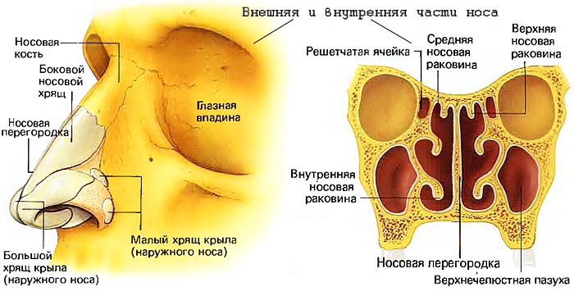
Носовая полость
Начальный отдел дыхательных путей и одновременно орган обоняния.
Полость носа формируется наружным носом и костями лицевого отдела черепа, делится перегородкой на две симметричные половины.
Входными отверстиями являются ноздри, сзади через хоаны они соединяются с носовой частью глотки.
Основные функции:
Согревание или охлаждение воздуха;
Очищение от механических частиц и болезнетворных микроорганизмов;
Увлажнение воздуха;
Восприятие запаха;

Slide 5
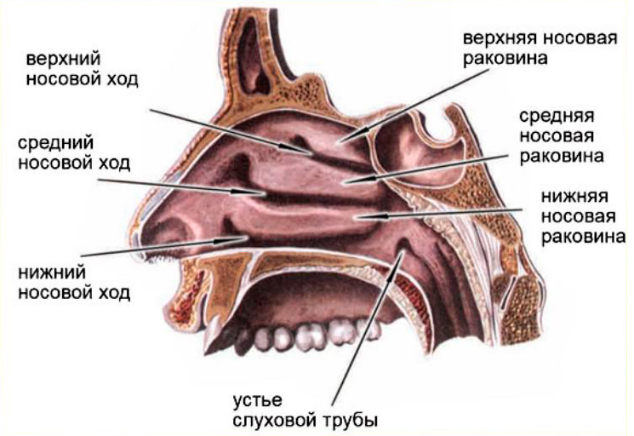
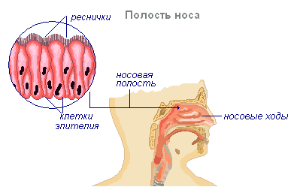
Носовая полость
Внутри преддверие полости носа выстилается кожей наружного носа с потовыми, сальными железами и жесткими волосками.
От боковых стенок в просвет каждой половины носа выступают три костных пластины, которые образуют узкие носовые ходы: верхний, средний и нижний.
В их полости открываются воздухоносные пазухи и каналы черепа.
Полости выстланы мерцательным эпителием.

Slide 6
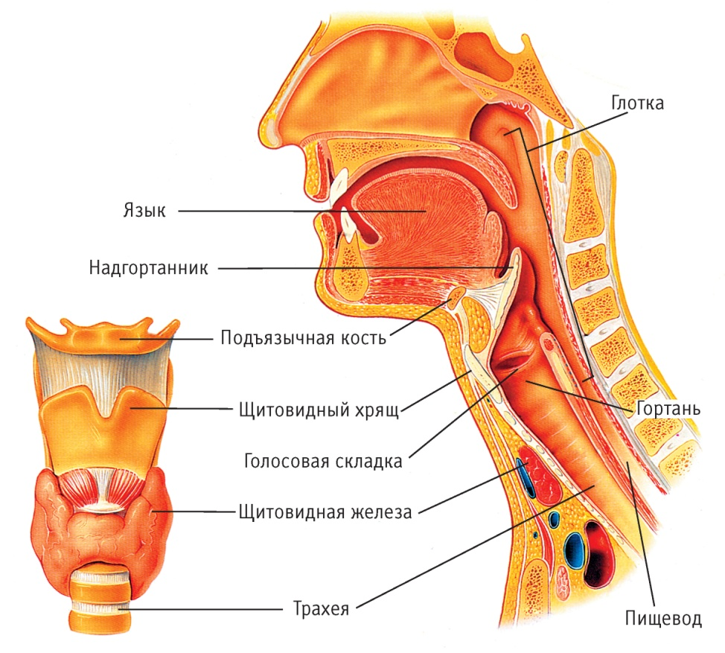
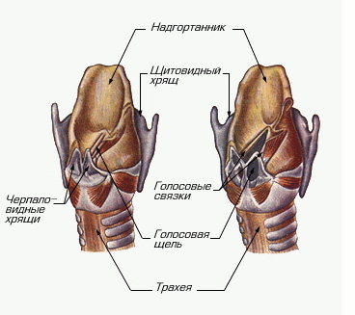
Гортань
Гортань участвует в проведении воздуха, голосообразовании и обеспечивает защиту нижних дыхательных путей от проникновения инородных тел.
Гортань расположена на передней поверхности шеи, на уровне IV – VII шейных позвонков.
Полость гортани разделяют на:
Преддверие;
Межжелудочковый отдел;
Подголосовая полость;
Гортань имеет три оболочки: 1. Слизистую;
2. Фиброзно-хрящевую; 3.Соединительнотканную;

Slide 7
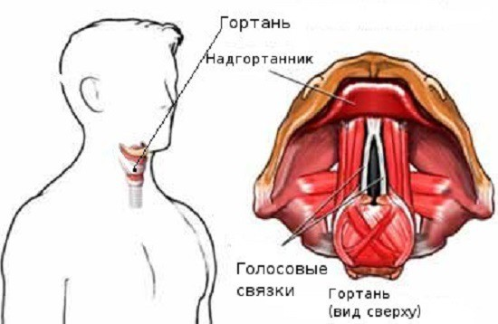
Хрящи гортани
Хрящи
Парные
Черпаловидный
Рожковидный
Непарные
Щитовидный
Перстневидный
Надгортанник
Клиновидный
Соединяются хрящи гортани между собой и с подъязычной костью при помощи суставов и связок.
Сверху и спереди вход в гортань прикрывает надгортанник – эластичный отросток, который прикреплен к щитовидному хрящу.

Slide 8
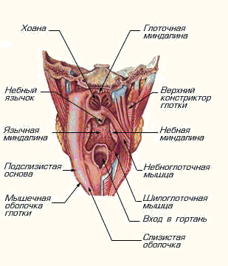
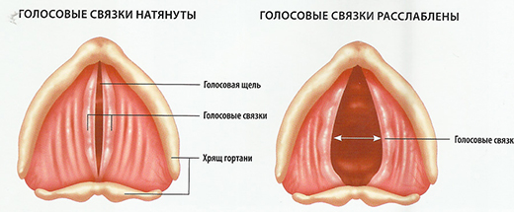
Мышцы гортани
Все мышцы делятся на три группы:
Расширители – задняя перстнечерпаловидная м.
Изменяющие напряжение голосовых связок - парная перстнещитовидная, голосовая мышца.
Суживающие голосовую щель – парная латеральная перстнечерпаловидная, парная щиточерпаловидная, парная косая черпаловидная, непарная поперечная черпаловидная

Slide 9
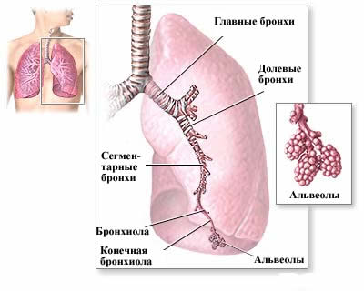
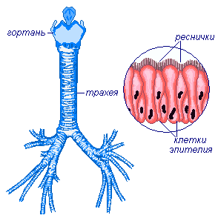
Трахея
Трахея - непарный орган, через который воздух попадает в легкие.
Имеет вид трубки длиной 9-10 см, в диаметре 15-18 мм.
Основу трахеи составляют 16-20 гиалиновых хрящевых полуколец, соединенных между собой кольцевыми связками.
В трахеи различают шейную и грудную части.
В шейной части трахея граничит с щитовидной железой, пищеводом и сосудисто-нервными пучками.
В грудной части граничит с дугой аорты, плечеголовными стволами, общей сонной артерией, плечеголовной веной и вилочковой железой.

Slide 10
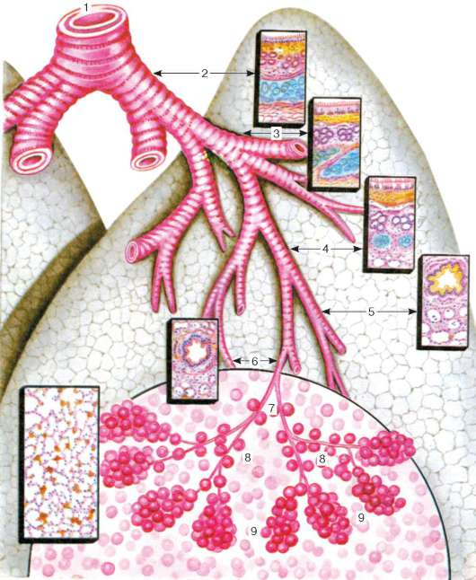
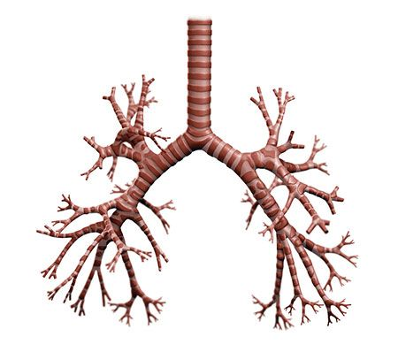
Бронхи
В грудной части трахея делится на два главных бронха, которые отходят в правое и левое легкое.
Место деления трахеи называется бифуркацией.
Правый главный бронх короче (3 см) и шире, состоит из 6-8 хрящевых полуколец.
Левый главный бронх длиннее (4-5 см) и уже, состоит из 9-12 хрящевых полуколец.
Внутри бронхи выстланы слизистой с мерцательным зпителием и лимфоидными узелками.
Бронхи многократно делятся образуя бронхиальное дерево легких.

Slide 11
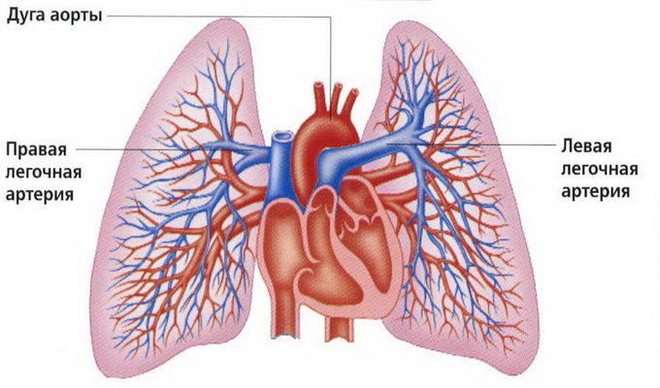
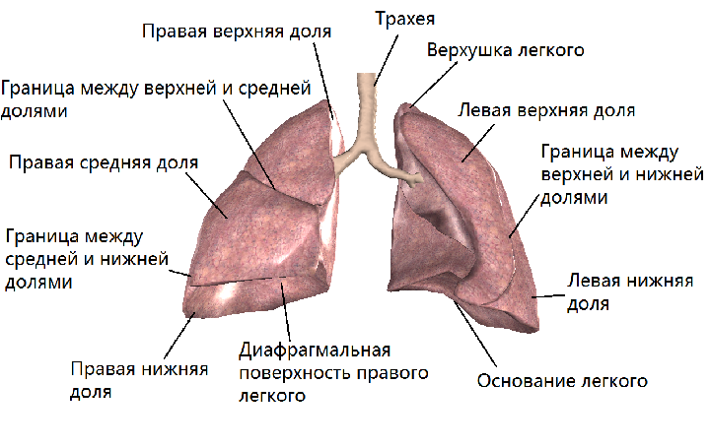
Легкие
Легкие – главный орган газообмена.
Расположены в грудной клетке, каждое в своем плевральном мешке.
В легких выделяют три поверхности:
Выпуклая реберная;
Диафрагмальная;
Медиальная (средостенная);
На медиальной поверхности расположены ворота легких.
Сосуды ворот (легочная артерия, легочный нерв, легочные вены и лимфатические сосуды) и бронх составляют корень легкого.
Правое легкое состоит из трех долей, левое из двух долей.

Slide 12
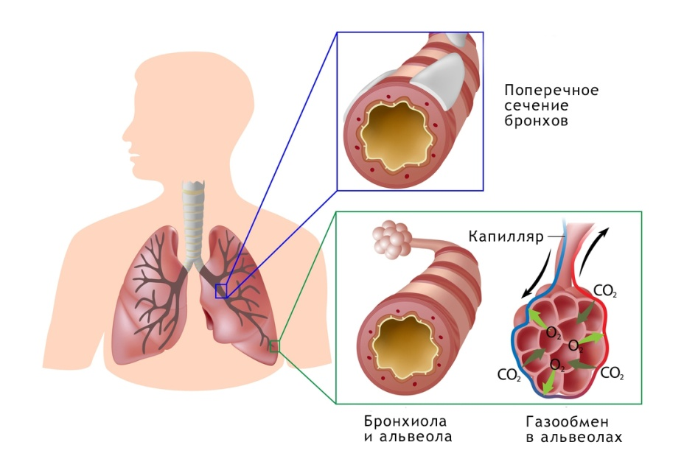
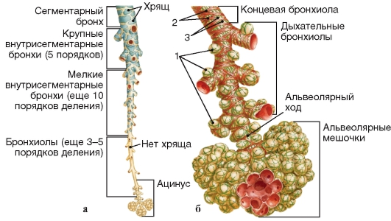
Строение легких
Каждое легкое состоит из разветвленных бронхов и системы легочных пузырков.
Бронхи делятся на долевые, сегментарные, потом на субсегментарныые, а затем на более мелкие и переходит в бронхиолы.
Бронхиолы переходят в альвеолярные ходы.
Каждый альвеолярный ход заканчивается двумя альвеолярными мешочками.
Альвеолярные ходы с альвеолярными мешочками и альвеолами являются структурно-функциональной единицей легкого и называются альвеолярным деревом (легочным ацинусом)

Slide 13
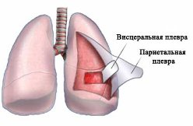
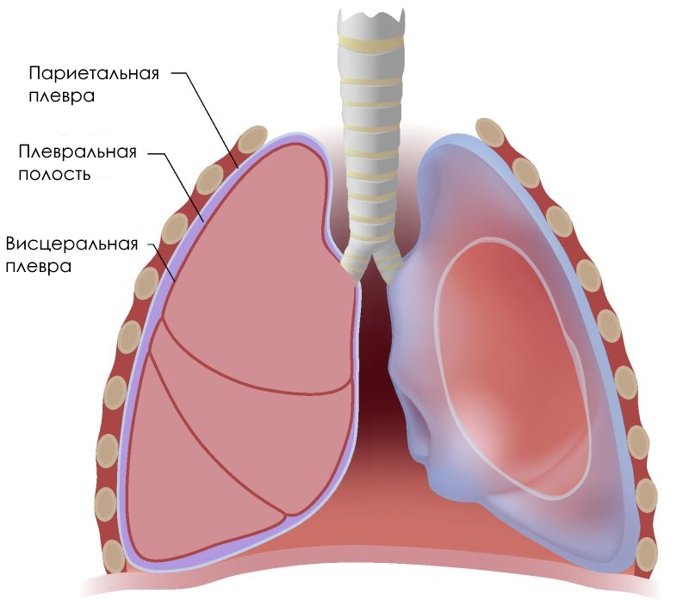
Плевра
Плевра - тонкая гладкая серозная оболочка, которая окутывает каждое легкое.
Висцеральная плевра плотно срастается с тканью легких.
Париетальная плевра состоит из реберной, медиастинальной и диафрагмальной плевры.
Снаружи легкие покрыты двумя слоями плевры(легочной и пристеночной).
Между слоями образуется щель – плевральная полость, которая заполнена плевральной жидкостью.

Slide 14
Фазы газообмена
Гемоглобин эритроцитов обладает свойством химически связывать кислород и углекислый газ.
Легочная
О₂
CO₂
Транспортная
HbO₂
HbCO₂
Тканевая
O₂
CO₂

Slide 15
Состав вдыхаемого и выдыхаемого воздуха
Название газа | Вдыхаемый воздух | Выдыхаемый воздух
Кислород | 20,94% | 16%
Углекислый газ | 0,03% | 4%
Азот | 79,03% | 79,7%
В основе газообмена лежит процесс диффузии.
Газ распространяется из среды с высоким парциальным давлениям в среду с меньшим давлением.

Slide 16
